Slide 1
大学生の原子力発電に対する認識
アンドリュー・ラミレツ
アンドリュー・エリサルデ
アドバイザー：
斎藤‐アボット佳子教授
関根繁子教授
Notes:
アンドリューエリサルデです。アンドリューラミレツです。私たちの研究のトピックは大学生の原子力発電に対する認識です。

Slide 2
概要
研究の重要性
研究質問
研究背景
原子力発電の歴史
エネルギー生産と消費
研究方法
結論
参考文献一覧
Notes:
これが発表の概要です。

Slide 3
研究の重要性
今日の社会では二酸化炭素を軽減することが重要視されてきており、原子力はそれを達成する重要な鍵である
日本に留学中、福島第一原子力発電所事故があったにも関わらず、多くの学生は原子力に対してより中立的な意見を持っているように感じた
アメリカ人は原発関連の事故を経験していないにも関わらず、原子力に対して否定的のようだった
これらの違いは非常に興味深く、原子力は日本とアメリカではどう捉えられているか、また学生達は原子力の使用についてどのような意見をもっているのか研究するきっかけとなった
Notes:
なぜ私たちはこの研究をしたかといますと今日の社会では二酸化炭素を軽減することが重要視されてきており、原子力はそれを達成する重要な鍵だからです。日本に留学中、福島第一原子力発電所事故があったにも関わらず、多くの学生は原子力に対してより中立的な意見を持っているように感じましたし、アメリカ人は原発関連の事故を経験していないにも関わらず、原子力に対して否定的だったと思います。なぜこのような違いがでてきたのでしょうか。原子力は日本とアメリカではどう捉えられているか、また学生達は原子力の使用についてどのような意見をもっているのかもっと知りたいと思ったからです。

Slide 4
研究質問
1) 原子力発電がどのように機能しているかについて学生はどの程度知っているのか
2) 原子力発電の使用について大学生はどのような意見を持っているのか
3) 将来のエネルギー源としてどのエネルギーが最良だと思うか
Notes:
これが私達に研究質問です。一原子力発電がどのように機能しているかについて学生はどの程度知っているのか。二原子力発電の使用について大学生はどのような意見を持っているのか。三、将来のエネルギー源としてどのエネルギーが最良だと思うかです。

Slide 5
研究背景
原子力発電の歴史
原子力発電の始まり
原子力発電の発展: アメリカ
原子力発電の発展: 日本
主な災害
原子力の産出と消費
世界の原子炉
世界の原子力発電によるエネルギー生産
原子力の産出: アメリカと日本
原子力の消費: アメリカと日本
Notes:
ではこのような順序でこの研究の背景について話します。

Slide 6
原子力発電の始まり
1932
ジエームス・チャドウィックが中性子を発見
1938
アメリカによる核分裂の
発見
1942
マンハッタン計画
1946
先進国による日常生活のための原子力発電の研究
1954
ロシアのオブニンスク原子力発電所
1956
イギリスによる世界初の商業的な原子力発電所
(International Atomic Energy Agency, 2015)
Notes:
原子力発電は1932にジエームス・チャドウィックが中性子を発見以来このように発展してきました。１９４６先進国による日常生活のための原子力発電の研究がなされ、世界で初めてロシアに１９５４年、イギリスに１９５６年に原子力発電が建設されました。

Slide 7
原子力発電の発展: アメリカ
1945
アメリカ合衆国が原子爆弾を広島と長崎に落とす
1946
原子力法 が制定される
1951
核分裂によって発電できるようになる
1958
ペンシルベニアで米国初の原子力発電所
1960’s
原子力発電への激しい反対
1970から現在
原子力発電の成長が停滞
(International Atomic Energy Agency, 2015)
Notes:
アメリカでは１９４５年に原爆を日本の広島に投下し、１９４６年に原子法が制定されました。しかし原子力発電へ対しての強い反対もあり１９７０年台には原子力発電の成長が停滞しました。

Slide 8
原子力発電の発展: 日本
1954
原子力発電の研究が始まる
1966
日本初の原子力プラント
1995
原子力発電の隠蔽が否定的な印象を与える
2002
日本は原子力発電に対する将来の依存を発表
2007
米国との共同研究へ同意
2011
福島原発事故後、公の支持急落
(International Atomic Energy Agency, 2015)
Notes:
日本では１９５５年には原子力発電の研究がはじまり、１９６６年には日本初に原子力発電所ができました。アメリカとの共同研究の同意もされ発展をしていくなか、2012に地震による津波で福島原発事故が起きそれ以来原子力発電への支持が急落していきまひした。

Slide 9
主な災害
国際原子力事象評価尺度（INES）
福島第一原発事故（INESレベル7）
2011年：津波により福島の３つの原子炉がメルトダウン
チェルノブイリ原発事故（INESレベル7）
1986年：爆発によりソ連とヨーロッパ中に放射性物質が拡散
クイシトゥイム核災害（INESレベル6）
1957年：安全基準に適切に従わなかったため、原子炉がロシアのクイシトゥイムで大爆発
スリーマイル島事故（INESレベル5）
1979年：原子炉冷却剤がペンシルバニアで漏えい
(World Nuclear Association, 2015)
Notes:
この図は原子力の災害のレベルを示すもので７が深刻な事故で、２０１１年に起きた福島の原発の事故がこの一番深刻な事故にあたります。その他１９８６年のチェルブイリの事故、１９７９年のスリーマイル事後、１９５７年のロシアでも事故が挙げられます。

Slide 10
世界の原子炉
世界の電気の11%は原子力で賄われている
400台の原子炉が世界にある
福島原発事故は多くの国が原子炉をシャットダウンする原因になった
140以上の艦艇が小型原子炉を持っている
(Luoma-Aho, 2009)
(Duffy, 2013)
Notes:
これは世界にある原子炉を表したものです。世界の１１％がこの原子力発電です。世界には４００台位の原子炉がありますが福島の原発事故が多くの原子炉をしめる原因にもなりました。

Slide 11
地域別の原子力発電
原子力は世界のエネルギー生産のほとんどを占めている
原子力は特にヨーロッパ、アメリカ、アジアで重要視されている
導入されて以来、原子力の産出は長年に渡り増加している
(Luoma-Aho, 2009)
Source: https://www.eia.gov/nuclear/
Notes:
この図は地域別にどこに電子力発電があるかを表したもので北アメリカ、ヨーロッパ、ロシア、それからアジアがエネルギー手段として原子力に頼っていることがわかります。ここではヨーロッパが一番原子力発電の消費が高くその次がアメリカです。

Slide 12
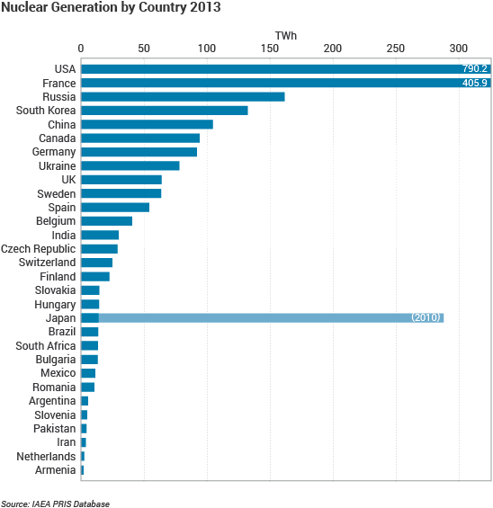
国ごとの原子力発電
アメリカ合衆国 は原子力において世界をリードしてきた
多くの国は主なエネルギー供給源とし使うことを選択し、力を注いでいる
福島原発事故以前は日本が原子力産出のトップだったが、事故以降は国内の原子炉の多くを停止。ただし2016年現在、いくつかは再開されている
(Duffy, 2013)
Notes:
これは国ごとの原子力発電を表したものです。この図からみてもわかるように雨rかが原子力において世界をリードしていることがわかります。事故の前はアメリカフランスと同じように原発に頼っていましたが、事故の後はこのように下がっています。それは安全性を確認するために国内の原子炉の多くを停止したからです。

Slide 13
エネルギー産出
アメリカ
日本
国内発電の21％は原子力で賄われている
原子力は3番目に多く使われているエネルギー源
石炭がエネルギー源として最も多く使われている
産出する電力が最も低いのは再生可能エネルギー
福島原発事故以前は原子力が2番目に高いエネルギー源だったが、2015年現在は5％以下
石炭は28％を占め、日本で最も高い電力を産出
10％は再生可能エネルギーから発電
(World Nuclear Association., 2015)
Notes:
アメリカでは国内の発電の２１％原発に頼っており３番目に多く使われているエネルギー源です。一番多いのが石炭です。日本のバアは福島の原発の事故の前は２番めに多いエネルギー源でしたが今が５％にみちません。アメリカと同じように石炭が日本も一番高いです。１０％が再生産可能エネルギーからの発電になります。

Slide 14
エネルギー消費
アメリカ
日本
消費されるエネルギーの13％は電子力由来
水素は消費エネルギーの6％を占める
石油は消費されるエネルギーの中で45％を占めており、最も高い
石油が消費されるエネルギーの45％を占める
福島原発事故以前は、消費されるエネルギーの13％は原子力によるものだったが、現在は1％のみ
消費されるエネルギーの1％のみが再生可能エネルギーによるもの
(World Nuclear Association., 2015)
Notes:
エネルギーの消費ですが、アメリカは石油の消費が４５％と高く電子力、水素と続きます。にほんでも同じで石油が４５％と一番高く、福島の事故依頼原子力によるエネルギーは過去の１３％から１％となっています。

Slide 15
研究方法
アンケート回答者：合計68人
アメリカ人大学生34人、日本人大学生34人
人口統計：
アメリカ人学生：男性14人、女性19人、その他1人
日本人学生：男性7人、女性27人
研究調査：グーグルフォーム（英語と日本語によるアンケート）

Slide 16
研究質問 1
原子力発電がどのように機能しているかについて学生はどの程度知っているのか

Slide 17
原子力に関する知識
次のうちどの原料が、原子力発電所でエネルギーを起こすのに用いられますか
原子力発電所では、巨大な冷却塔が設置されています。
これらの塔は、何を排出しますか
アメリカ人学生、日本人学生どちらも基本的な問題には
大体正しく答えることができた

Slide 18
より深い知識
もし以下のどの項目が起こると、原子炉は、「原子爆弾のように」爆発すると思いますか
アメリカ人の半数の学生が正しい答えを選んだが、日本人は９％しか合っていなかった

Slide 19
自分の国での原子力についての知識
あなたの国では現在、どれほどの原子力発電所が運転されていますか
日本人学生の59％が自国の電子力発電所の数を把握していたのに対し、アメリカ人学生の89％はそれらの数を把握していなかった

Slide 20
核廃棄物
核廃棄物は環境に漏れることの危険性が高いと思いますか
高レベル放射性廃棄物の構成は次のうちどれですか
アメリカ人学生、日本人学生共に核廃棄物は環境に漏れる可能性があると回答しながらも、核廃棄物が実際何から成るのかは知らなかった

Slide 21
研究質問1 研究成果のまとめ
アメリカ人学生も日本人学生も核廃棄物についての知識は低い
福島第一原発事故は世界で2番目に深刻な災害だったにも関わらず、原子力についての正しい知識を持っていない
学生の原子力に対する認識は先入観からきているようだ
両学生の50％は核廃棄物は液体またはプラズマと間違った回答をした
両学生の53％は原子炉は原爆のように爆発する可能性があるという誤認がある

Slide 22
研究質問2
原子力発電の使用について大学生はどのような
意見を持っているのか

Slide 23
原子力に対する意見
あなたの国で原子力発電が使われていることについてどう思っていますか
日本人学生はどちらかの立場をより示す傾向にあり、学生の12％のみが「分からない」を選択
日本人学生の41％は原子力を肯定的に、47％は否定的に捉えていた
アメリカ人学生の38％は肯定的で、26％は否定的であった

Slide 24
今後の需要に関する意見
数十年の以内に、あなたの国の原子力発電の需要はどうなると思いますか
アメリカ人学生の70％は原子力発電の需要は今後高くなると回答し、17％のみが今後の需要は低くなると回答
日本人学生の50％は需要が高くなることを予想、29％は低くなると予想

Slide 25
原発事故に対する意見
原発事故はよくあることだ
アメリカ人学生、日本人学生共に、原発事故は滅多に起こらないと回答
全学生の20％あまりが原発事故はよくあることだと回答

Slide 26
政府の政策
政府の原子力発電に関する法律があるため安心だ
アメリカ人学生の47％は「わからない」と回答
日本人学生の76％は政策に対する不安があると回答

Slide 27
研究質問2 研究成果のまとめ
学生の原子力に対する意見は様々
日本人学生は原子力についてより否定的な傾向がある
原子力に対する意見と知識は関連している
質問の正答率が高い学生は原子力に対してより肯定的
意見は国ごとに違う
2011年の福島第一原発事故の影響によってか、日本人学生はより否定的
アメリカ人学生は中立的で、1979年以降主な原子発事故が国内で起こっていないことによるものと考えられる

Slide 28
研究質問3
将来のエネルギー源としてどのエネルギーが最良だと思うか

Slide 29
環境への影響
原子力発電は二酸化炭素の軽減につながると思う
日本人学生の半数全員が原子力は二酸化炭素の軽減につながると回答
アメリカ人学生の44％も軽減につながると回答
日本人学生の21％とアメリカ人学生の35％はが「分からない」と回答

Slide 30
原子力発電所の建設と再開
将来、原子力発電所をもっと建てるべきだ
現在稼働していない電子力発電所を再び稼働することに問題ない
原子力は環境保全に役立つと思ってはいるものの
全学生の41％は新たに原子力発電所を建設することに反対し、
60％は原子力発電所を再開することに反対

Slide 31
優先度
再生可能エネルギーは原子力発電より優先しなければならない
再生可能発電は原子力発電より多くの可能性があります
日本人学生、アメリカ人学生共に再生可能エネルギーは
将来的可能性があり原子力より優先されるべきと回答

Slide 32
見解
今から10年後のあなたの国では主なエネルギーの供給源はどれだと思いますか
両学生の58％は再生可能エネルギーがこれから先、自国の主なエネルギーの供給源になると予想
10年先の自国では太陽光発電が使われるだろうと最も多く回答

Slide 33
研究質問3 研究成果のまとめ
原子力は二酸化炭素の軽減につながるとは知ってはいるものの、両学生とも原子力発電所の建設・再開に反対
原子力は危険を伴うという考えから、避ける傾向にある
どちらの学生も環境への影響を重要視
再生可能エネルギーを過大評価しがち
エネルギー供給源に対する期待は非現実的
両学生の58％が、再生可能エネルギーがこれから10年先最も高いエネルギー供給源になるだろうと予測

Slide 34
研究結果の結論
多くの社会的要因が学生の原子力に対する意見に影響
学生の住んでいる国、最近の原発事故、大衆の意見
原子力に対する固定概念が学生等の意見に大きく左右
学生の多くが液体状の汚染物で環境に漏れる等と回答
日本人学生は原子力に対して強い意見を持っている
福島第一原子力発電所事故の影響による可能性
アメリカ人学生はあまり危険視しておらず、意見は様々
原発事故を経験していないことと関係している可能性

Slide 35
結論と考察
学生の原子力についての知識がそれぞれの意見に影響
正答率の低かった学生は原子力について否定的になる傾向がある
原子力は二酸化炭素の排出を軽減する有効な方法として認知
ほとんどの学生は原子力を再生可能エネルギーより優先することはなかった
原子力に関する正しい知識を持つことの大切さ
原発事故等が起きてからでなく、事前に自ら進んで学ぶべき
全てのエネルギー供給源を利用することの重要さ
たった一つのエネルギー源だけでは十分でないということを理解する

Slide 36
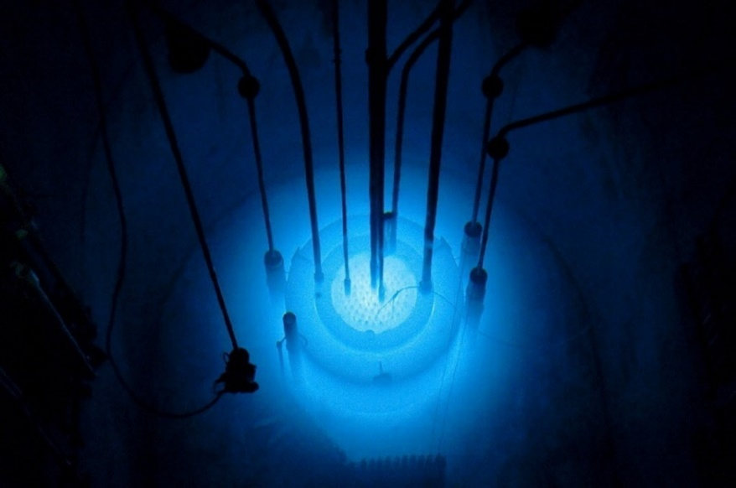
研究の限界
大多数の回答はCSUMBと滋賀県立大学の学生によるもの
統計（46人の女子学生に対し男子学生は21人のみ）
将来の研究課題
報道機関が学生の意見に与える影響の調査
教授等の原子力に関する知識・意見の調査

Slide 37
参考文献一覧
Eckstein, R. (1997). Nuclear Power and Social Power. Philadelphia: Temple University Press.
Beckrich, A. (2014). Renewable energy. The Science Teacher, 81(9), 10.
Anon, . (2014). Renewable energy. Environmental Law & Management, 26(6), 231.
Seifried, D. , & Witzel, W. (2010). Renewable Energy : The Facts. London ; Washington, DC: Earthscan.
Bockris, J. (2009). Renewable Energies : Feasibility, Time and Cost Options. New York: Nova Science Publishers. Renewable Resources and Renewable Energy : A Global Challenge. (2012). Boca Raton: CRC Press.
Brannan, D. , Heeter, J. , Bird, L. (2012). Made with Renewable Energy: How and Why Companies Are Labeling Consumer Products.
Golden, Colo.: National Renewable Energy Laboratory.
Japan (2012). Nuclear Energy: Safety : Agreement Between the United States of America and Japan Effected by Exchange of Notes, March 9, 2012. [Washington, D.C.]: U.S. Dept. of State.

Slide 38
参考文献一覧
Fact Sheets. (n.d.). Retrieved December 9, 2015, from http://www.nei.org/master-document-folder/backgrounders/fact-sheets/chernobyl-accident-and-its-consequences
Historical Timeline - Alternative Energy - ProCon.org. (n.d.). Retrieved December 9, 2015, from http://alternativeenergy.procon.org/view.timeline.php?timelineID=000015
How Nuclear Power Works. (n.d.). Retrieved December 9, 2015, from http://www.ucsusa.org/nuclear-power/nuclear-power-technology/how-nuclear-power-works#.VjpYcfnF_uQ
International Atomic Energy Agency (IAEA). (n.d.). Retrieved December 9, 2015, from http://www-pub.iaea.org/books/IAEABooks/10881/Advances-in-Nuclear-Forensics-Countering-the-Evolving-Threat-of-Nuclear-and-Other-Radioactive-Material-out-of-Regulatory-Control

Slide 39
参考文献一覧
World Energy Council. (n.d.). Retrieved December 9, 2015, from https://www.worldenergy.org/data/resources/
World Nuclear Association. (n.d.). Retrieved December 9, 2015, from http://www.world-nuclear.org/
World Nuclear Association. (n.d.). Retrieved December 9, 2015, from http://www.world-nuclear.org/info/Country-Profiles/Countries-G-N/Japan/

